Slide 1

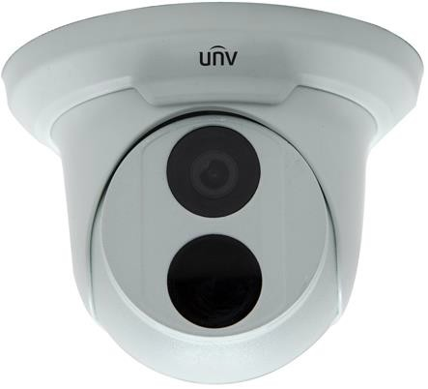
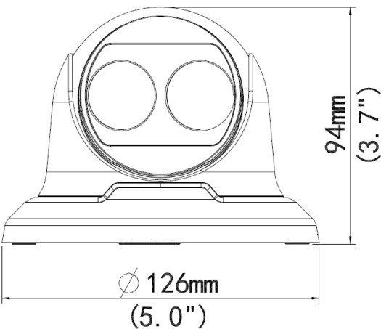

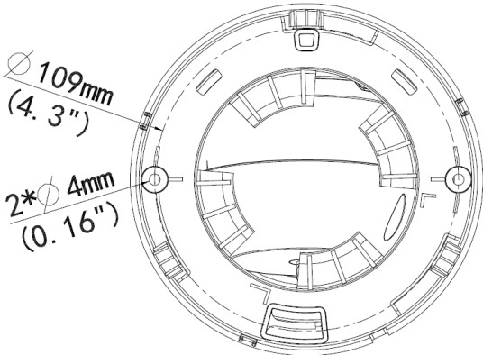

产品彩页
1080P 红外定焦海螺半球网络摄像机
IPC-B302-IR 系列 产品尺寸
产品特点
先进的 H.265 编码算法，压缩效率更高 内嵌智能算法，可进行多种行为检测、异常检测、智能识别和统计分析 三码流套餐能力，满足不同带宽及帧率实时流、存储流需求，支持手机监控
高清光学玻璃视窗，透光率提升 6%，更适合高清监控应用 采用红外增透面板，提升红外透光率
LED 智能红外补光，监控距离更远
3D 降噪，画质干净整洁
9:16 走廊模式，纵向场景下有效监控区域提升一倍 支持 PoE 供电（可选），更多供电选择 网络自适应，丢包环境下提供有效监控
UNP 技术，解决公私网 NAT 穿越
双路 iSCSI 数据块直存，录像存储、检索、回放更加高效 支持 Onvif、GB/T28181 等多种接入方式
支持授权用户和口令访问，能进行弱口令检测与错误登录抑制，提升口令安 全性
支持 HTTPS 安全 Web 访问
支持 RTSP 访问鉴权认证，确保视频流请求合法 支持 IP 过滤，有效屏蔽非法 IP 地址访问 支持网关 ARP 绑定，防止网关 MAC 地址欺骗 支持 802.1X 终端准入控制，提升终端接入安全 IP66 防护等级，更长使用寿命
支持三轴调节，支持多种安装方式，支持单人安装，安装更便捷
订购信息
产品型号 | 配置 | 备注
IPC-B302-IR | IR3-F28-C | 1080P 高清定焦红外海螺型半球（2.8mm）。 电源适配器需要另配
 | IR3-F40-C | 1080P 高清定焦红外海螺型半球（4.0mm）。 电源适配器需要另配
 | IR3-F60-C | 1080P 高清定焦红外海螺型半球（6.0mm）。 电源适配器需要另配
 | P-IR3-F28-C | 1080P 高清定焦红外海螺型半球（2.8mm， PoE）。电源适配器需要另配
 | P-IR3-F40-C | 1080P 高清定焦红外海螺型半球（4.0mm， PoE）。电源适配器需要另配
 | P-IR3-F60-C | 1080P 高清定焦红外海螺型半球（6.0mm， PoE）。电源适配器需要另配
1

Slide 2



产品彩页
产品规格
IPC-B302-IR | (P-)IR3-F28-C | (P-)IR3-F40-C | (P-)IR3-F60-C
摄像机 | 描述
成像器件 | 1/2.7 英寸逐行扫描 200 万像素 CMOS 图像传感器
焦距 | 2.8mm | 4.0mm | 6.0mm
光圈 | F2.0
最低照度 | 0.02lux (F2.0，AGE ON，彩色) 0lux(开启红外)
快门 | 自动/手动，快门范围：1/6~1/100000s
日夜切换方式 | 自动红外滤片切换
补光 | LED 灯补光，智能红外
角度调整 | 水平：0°~360° 垂直：0°~80°旋转：0°~360°
白平衡 | 自动/手动
增益 | 自动/手动
宽动态 | 支持
降噪 | 2D/3D
视频 | 描述
编码协议 | H.265、H.264、MJPEG
编码制式 | 1080P(1920*1080)最大 30 帧/秒
视频流 | 三码流
OSD | 时间、日期、人数统计、网口、自定义、图片 OSD、滚动 OSD
9：16 走廊模式 | 支持
隐私遮盖 | 支持
网口 | 10M/100M 自适应以太网电口
电源 | 5.5mm 电源接口
智能 | 描述
异常检测 | 场景变更、图像虚焦、遮挡检测
行为分析 | 运动检测、越界检测、区域入侵、进入区域、离开区域、徘徊检测、快速移动、人员聚集、非法停车、遗留物检测、物品移除检测
统计分析 | 人数统计
智能抓拍 | 人脸抓拍、定时抓拍、隔时抓拍、事件抓拍
网络 | 描述
协议 | L2TP、IPv4、IGMP、ICMP、ARP、TCP、UDP、DHCP、PPPoE、RTP、RTSP、DNS、DDNS、NTP、FTP、UPnP、HTTP、SNMP、 802.1X 等
兼容接入 | ONVIF、GB/T28181、IMOS、API
通用特性 | 描述
电源 | DC12V±25%、PoE（可选， IEEE802.3af）
 | 功耗：本体 3.5W，红外灯开启增加 2W
尺寸(直径 X 高) | Φ126X94mm（Φ5.0"x3.4"）
材质 | 铸铝（球体）
重量 | 0.33kg（0.73lb）
工作环境 | -35℃~60℃（-31°F~140°F），≤90%RH
防护等级 | IP66
浙江宇视科技有限公司
杭州市滨江区江陵路 88 号万轮科技园 10 号楼南座
South Tower, Building 10, Wanlun Science Park, 88 Jiangling Road, Hangzhou, P.R.China
客户服务热线
400-655-2828
©2017 浙江宇视科技有限公司 版权所有 保留一切权利 免责声明：虽然我司试图在本资料中提供准确的信息，但不保证资料的内容不含有技术性误差或印刷性错误，为此我司对本资料中的不准确不承担任何责任。我司保留在没有 通知或提示的情况下对本资料的内容进行修改的权利。
2

